Slide 1

Реалізація алгоритмів з розгалуженням. Вкладені оператори умовного переходу

Slide 2
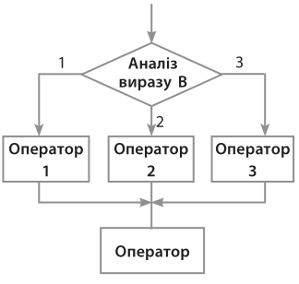
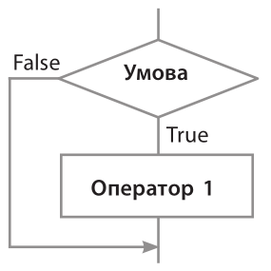
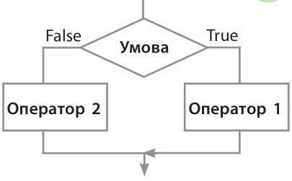
Типи розгалужень
Одноальтеранативне
розгалуження
if <логічний вираз>:
<блок S>
Двоальтернативне
розгалуження
if <логічний вираз>:
<блок s1>
else:
<блок s2>
Багатоальтернативне
розгалуження
if <логічний вираз 1>:
<блок_1 >
…
elif <логічний вираз N>:
<блок_N>
else:
<блок_N+1>

Slide 3
Одноальтернативне розгалуження
У наведеному фрагменті (приклад 1) умовою є логічний вираз x>4. Якщо він має значення True, то обчислюється значення виразу
y = 2 * x + 5, потім —
виразу z = y + x * x. Після завершення їх обчислення буд виконуватися оператор, який розташовано безпосередньо за оператором умовного переходу.
if x > 4:
y = 2 * x + 5;
z = y + x * x

Slide 4
двоальтернативне розгалуження
if x==10:
y = " Python "
print ( " y= " , y)
else:
y = " Pascal "
print ( " y= " , y)
У цьому прикладі, якщо значення змінної x
дорівнює 10, виводиться повідомлення Python,
інакше — Pascal.

Slide 5
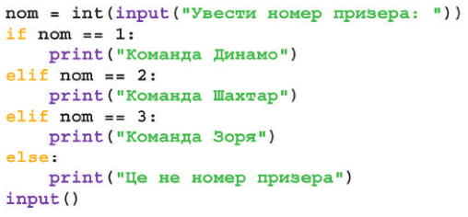
багатоальтернативне розгалуження

Slide 6
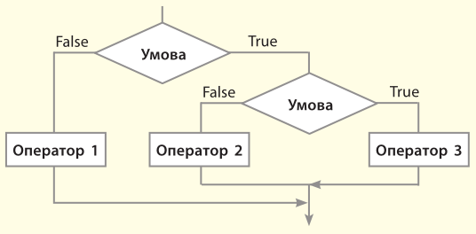
Вкладені оператори умовного переходу

Slide 7
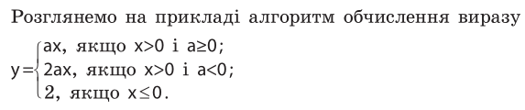
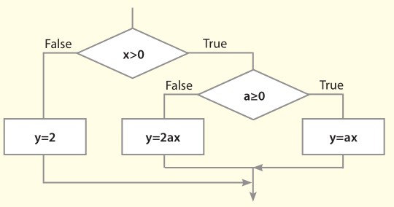
Вкладені оператори умовного переходу

Slide 8
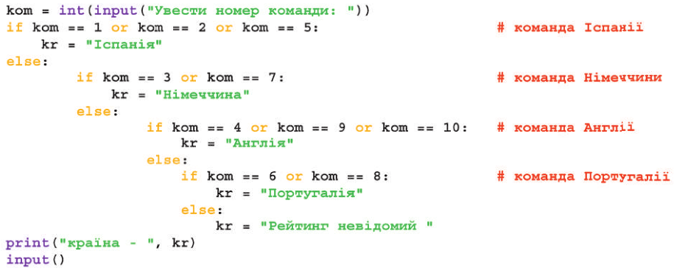
Вкладені оператори умовного переходу
За рейтингом УЄФА футбольні команди розташовано так: «Реал», «Барселона», «Баварія», «Челсі», «Атлетіко», «Бенфіка», «Шальке-04», «Порту», «Арсенал», «Манчестер». За номером команди визначає країну.

Slide 9
Домашнє завдання
§§ 3.1, 3.2

